Slide 1
参考书
近世代数 吴品三 人民教育出版社
代数结构与组合数学 曲婉玲 北京大学出版社
近世代数及其应用 阮传概 孙伟 北京邮电大学出版社

Slide 2
1.周煜敏
Email:16210240026@fudan.edu.cn
实验室:张江软件楼201
2.顾嘉臻
Email:16210240029@fudan.edu.cn
实验室:
赵一鸣
Email: zhym@fudan.edu.cn
每周三交作业

Slide 3
二、商结构
[S;*]为代数系统
S的等价类全体用Š表示,即Š={[a]|a∈S}。这里[a]={x|a~x,x∈S}
对任意[a],[b]∈Š, [a]Δ[b]=[a∗b]
定义：设“~”为S上的等价关系，“*” 为S上的二元运算。若对任意a,b,c,d∈S，当a~b，c~d时，必有a∗c~b∗d，则称等价关系~与运算∗ 是相容的，称~为代数系统[S;∗]的相容等价关系。

Slide 4
对任意[a],[b]∈Š, [a]Δ[b]=[a∗b]，则由~关于∗的相容性，保证运算Δ的结果与等价类的选取无关。称[Š;Δ]为 [S;∗]的商结构或商系统。
例:Z上模5同余关系
与代表元选取无关

Slide 5
第十三章 群
群是最简单的一类代数系统。群论是近世代数中发展最早、内容最丰富、应用最广泛的部分, 也是建立其他代数系统的基础。

Slide 6
§1半群、拟群与群
一、半群和拟群
定义13.1：代数系统[S;*],当其二元运算*是可结合的,即对任a,b,c∈S有:a*(b*c) =(a*b)*c，则称该系统为半群。
例:
定义13.2：设[S;*]为半群,当*在S中有单位元e,即对任意a∈S,有:a*e=e*a=a，称该半群为含单位元半群或称为拟群(monoids) 。

Slide 7
例:Σ={x_{i}|i=1,…,n}
Σ⁺:Σ中元素组成的有限长度的非空字符串全体
运算•:α=a₁…a_{k},β=b₁…b_{l}∈Σ⁺，α•β=a₁…a_{k}b₁…b_{l}∈Σ⁺，
[Σ⁺;•]是半群，但没有单位元。
Σ*:有限长度的字符串全体构成的集合，
[Σ*;•]是半群，λ为空串(即长度为0的字符串)，
α∈Σ⁺，有α•λ=λ•α=α，
λ为单位元，
[Σ*;•]是拟群。

Slide 8
二、群
1.群的概念
定义13.3：[S;*]为拟群,当S中的每一个元素都有逆元时,称为群。
还可以更清楚地叙述为:
[S;*]是一个代数系统,*为定义在S上的二元运算,若满足:
(1)对任意的a,b,c∈S有a*(b*c)=(a*b)*c(结合律);
(2)存在e∈S,使a*e=e*a=a(单位元);
(3)对任意的a∈S，存在a⁻¹∈S,使得a*a⁻¹=a⁻¹*a=e
则称 [S;*]为群。

Slide 9
[R-{0},×]是群
[R,×]不是群,
只是拟群
对于群[R-{0},×],对任意a,b∈R-{0},有a×b=b×a，满足交换律，交换群，阿贝尔群
如果群中的二元运算满足交换律,称该群为可交换群,也称为阿贝尔(Abel)群。
[R-{0},×],[Z;+],[R;+],[C;+]等都是Abel群。
矩阵乘法群不是交换群,
原因:
例：设e是群[G;*]的单位元，如果对任意x∈G，有x*x=e，则[G;*]一定是Abel群。
证明:

Slide 10
设G={(x, y)|x,y∈R，x ≠0}, 在G上定义二元运算如下：
(x, y)●(z,w)=(xz, xw+y) 对任意(x,y),(z,w) ∈G。
证明 (G; ●)是群。
(G;●)是 Abel群?

Slide 11
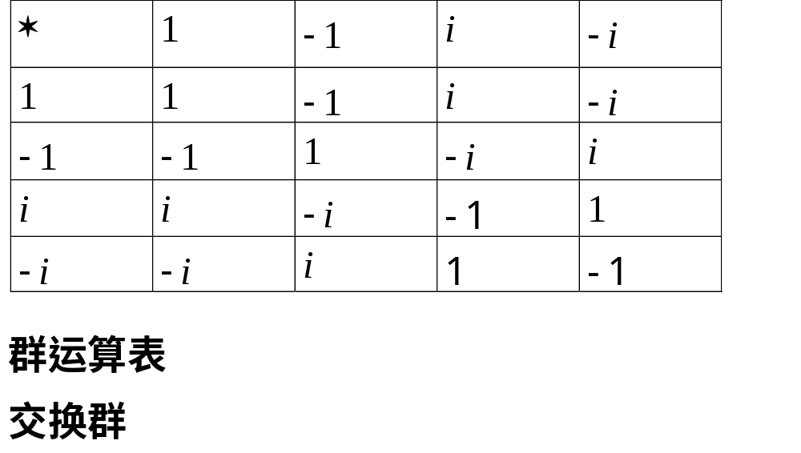
例：G={1,-1,i,-i}, [G;*]中的运算*定义为

Slide 12
G={1,-1,i,-i}, [G;*],元素个数有限
[R-{0},×],[Z;+],[R;+],[C;+]，元素个数无限
有限群 无限群
定义13.4：设[G;*]为群,当|G|=+∞时称该群为无限群;当|G|=n<+∞时，称为有限群,且说群G 的阶为n。
G={1,-1,i,-i}, 群[G;*]是4阶群。
[R-{0},×],[Z;+],[R;+],[C;+]是无限群。

Slide 13
2.群的性质
在[R-{0},×]和[R;+]中有
a+b+c+d+e+f+…=(a+b)+c+d+(e+f)+…,
a×b×c×d×e×f×…=(a×b)×c×d×(e×f)×…,
即任意加括号不影响结果
定理13.1:半群[G;∗]中n个元素a₁,…,a_{n}连乘的积,经任意加括号其结果不变。

Slide 14
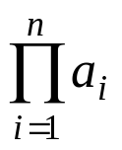
由这个定理可把a₁*a₂*…*a_{n}写成
特别当a_{i}=a_{j}=a(i,j=1,…,n)时可写成幂的形式a^{n}。

Slide 15
定理13.2:[G;∗]为群,a_{i}∈G(i=1…,n), 则(a₁∗…∗a_{n})⁻¹=a_{n}⁻¹∗…∗a₁⁻¹。
对群[G;∗]，规定a⁰=e，a^{-k}=(a⁻¹)^{k}，
定理13.3:在群[G;∗]中,对于a∈G,m,n ∈Z,有
(1)a^{m}*a^{n}=a^{m+n}
(2)(a^{m})^{n}=a^{mn}

Slide 16
定理13.4:当[G;∗]为交换群时,任a,b∈G 有:(ab)^{n}=a^{n}b^{n}。
证明：1）先证明n≥0的情况。用归纳法。
n=0时, (ab)⁰=e,a⁰b⁰=e，等式成立。
n>0时, 假设n=k时结论成立，即(ab)^{k}=a^{k}b^{k}。
对于n=k+1，(ab)^{k+1}=(ab)^{k}ab= a^{k}b^{k}ab=a^{k+1}b^{k+1}
2）证明n<0的情况,
当n<0时，设n=-n', n'>0
(ab)^{n}=(ab)^{-n'}=((ab)⁻¹)^{n'}=(b⁻¹a⁻¹)^{n'}=(a⁻¹b⁻¹)^{n'}=(a⁻¹)^{n'} (b⁻¹)^{n'} (由n'>0时结论)

Slide 17
定理13.5:在群[G;∗]中,对任a,b,c∈G,有
(1)ac=bc,则a=b。
(2)ca=cb,则a=b。
消去律
在群运算表中任一行的元素互不相同，任一列的元素互不相同。
这对拟群不一定成立。

Slide 18
定理13.6:半群[G;∗]是群,当且仅当
(1)存在e'∈G,对任意g∈G, 使得e'∗g=g (即e'为左单位元)。
(2)对任意g∈G,存在g'∈G使g'∗g=e'。
证明:1. [G;∗]是群,推出(1)(2)成立
2.由(1)(2)成立,推出半群[G;∗]是群.
首先证明对任意g∈G,当g'∗g=e'时,必有g∗g'=e';
然后证明e'为单位元.
与群定义相比，只需要各验证一半

Slide 19
定理13.7:半群[G;∗]是群,当且仅当对任意的a,b∈G,存在x,y∈G,使a∗x=b,y∗ a=b。
证明:1. [G;∗]是群,推出对任意的a,b∈G,存在x,y∈G,使a∗x=b,y∗ a=b。
关键是找出x,y
2.对任意的a,b∈G,存在x,y∈G,使a∗x=b,y∗ a=b,推出半群[G;∗]是群
利用定理13.6
为此要证明对任意a∈G,存在e'∈G，使得e'∗a=a; 对任意a∈G,存在a'∈G使a'∗a=e'。
定理13.6和13.7可作为群的等价定义.

Slide 20
设G={(x; y)|x,y∈R，x ≠0}, 在G上定义二元运算如下：
(x, y)●(z,w)=(xz, xw+y) 对任意(x,y),(z,w) ∈G。
解方程：求x∈G，使得(2.3)x=(3,5)

Slide 21
定理13.8:[G;∗]为有限半群,它是群,当且仅当运算满足消去律。
证明
若条件中去掉有限，结论是否成立?

Slide 22
P149 5,6
P170 1,4,6,10,11
补充：在Z上定义运算*：
a*b=a+b-1
问：[Z;*]是否为交换群，请证明你的结论。

